Slide 1
Nocalhost mesh
Mesh demo
冯才文 nocalhost 后台开发
2022.01.01

Slide 2
目录
1. Istio service mesh 简介
2. Nocalhost mesh 简介
3. Demo 演示

Slide 3
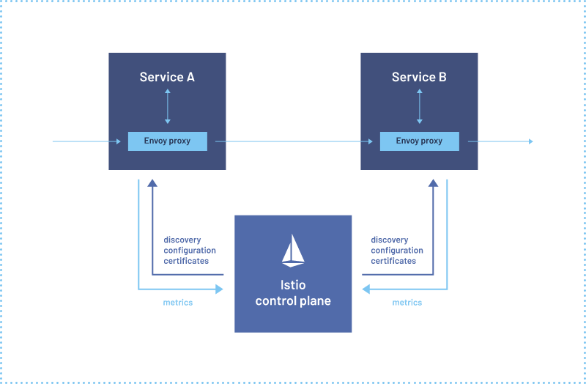
Istio service mesh
Control plane
控制平面获取您所需的配置和服务视图，并动态地对代理服务器进行编程，随着规则或环境的变化更新它们。
Data plane
数据平面是业务之间的通信平面。如果没有一个服务网格，网络就无法理解正在发送的流量，也无法根据它是哪种类型的流量，或者它从谁那里来，到谁那里去做出任何决定。

Slide 4
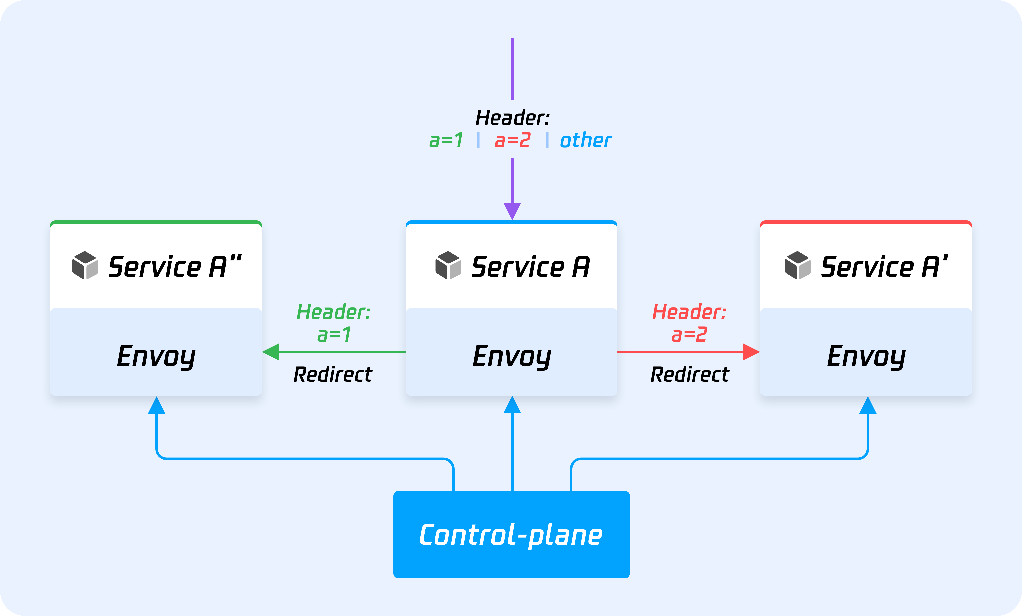
Nocalhost mesh
Control plane
自己实现的 Envoy 控制平面，用以下发路由规则，一个 namespace 会有一个控制平面
Data plane
数据平面，使用 Envoy 做为数据平面

Slide 5
Demo 演示
Demo 演示

Slide 6
不足与局限性
优点
缺点
不依赖于 Istio
功能单一
不基于 istio 实现 mesh 功能，较轻
只能做 header 匹配转发
可以支持多用户同时调试
需要 Privileged: true
多用户可以同时调试同一个服务，使用不同的 header 即可区分流量
对安全性有较高要求，可能不会放开权限
高性能
支持协议有限
采用 Envoy 作为数据平面，高性能
仅支持 HTTP/GRPC
00

Slide 7

感谢倾听
CODING·让开发更简单
coding.net
0755-26913453
400-830-6861
support@coding.net

